Slide 1
ТЕМА: «Зарубежный опыт управления человеческими ресурсами в США, Америке»
ФИО: Савина Карина Сергеевна
Специальность: менеджмент организации и администрирования
Группа: 6.0736-МО

Slide 2
В условиях глобальной конкуренции международная конкуренто­способность каждой страны все в меньшей степени зависит от ее запа­сов полезных ископаемых, уровня расходов на заработную плату и на иные производственные факторы. Фундаментальную основу долгосрочных уникальных преимуществ в конкурентной борьбе, которые страна может достичь или увеличить, представляют собой ее человече­ские ресурсы, т.е. люди, их стремление к достижению поставленных це­лей, их знания и система ценностей, творческие и новаторские способ­ности.

Slide 3
Концепция конкурентной гибкости заключается в том, что нацио­нальная конкурентоспособность наилучшим образом достигается за счет сведения к минимуму ограничений прерогатив менеджеров, т.е. при минимальном уровне законодательного регулирования и отсутст­вии препятствий на пути обеспечения гибкости рабочей силы. Этот под­ход в определенной степени прослеживается в США по мере развития HRM в данной стране. В Европе, по мнению специалистов, ближе всего к конкурентному полюсу модели находится Великобритания.

Slide 6
Конструктивная гибкость, напротив, стремится к обеспечению гиб­кости, не вызывая трений между подразделениями организации и об­ществом. Здесь сотрудники обладают широкими юридическими права­ми и защитой, а социальные расходы работодателей могут быть выше, чем в странах, тяготеющих к конкурентной гибкости.

Slide 7
Конструктивная гибкость также предполагает реализацию модели социального партнерства в рамках предприятия, что требует от менеджеров консульти­рования с представителями персонала при принятии решений, или же они действуют совместно.

Slide 8
Основные раз­личия в практике управления человеческими ресурсами в разных стра­нах обусловливаются следующими факторами

Slide 9
Культурные факторы, в том числе отношение к работе, представ­ления о взаимоотношениях работника с его рабочей группой, по­нятия справедливости и честности в различных трудовых ситуаци­ях, а также роль заработной платы и прочих видов материального вознаграждения как факторов мотивации. Однако в настоящее время некоторые специалисты утверждают, что культурные фак­торы становятся все менее важными в бизнесе, по мере того как гармонизируются методы ведения бизнеса и успешное управле­ние бизнесом все больше зависит от технических аспектов, сво­бодных от влияния культуры конкретных народов.

Slide 10
Законодательные основы. В разных странах существенно различа­ются законы и инструкции по предоставлению равных возможно­стей в области занятости, порядок увольнения, охрана здоровья и техника безопасности на производстве, защита прав временных работников и тех, кто занят неполный рабочий день, а также мно­гие другие ключевые факторы, определяющие трудовые отноше­ния.

Slide 11
Экономическое положение страны, например уровень безработи­цы, темпы экономического роста, степень жесткости конкурен­ции на внутреннем рынке. Интенсивная конкуренция заставляет компании применять гибкую трудовую практику и постоянно изыскивать новые методы управления человеческими ресурсами, которые могли бы способствовать укреплению компанией конку­рентных позиций.

Slide 12
Система взаимоотношений с работниками, включающая степень участия государства в разрешении трудовых споров и конфлик­тов, уровень профсоюзного движения, сложившиеся взаимоот­ношения между профсоюзами и компаниями-работодателями и т.д.

Slide 13
Роль государства в обеспечении профессионально-технического обучения. Если государство уделяет мало внимания обучению ра­ботников, то компаниям, испытывающим потребность в квалифи­цированной рабочей силе, приходится уделять их подготовке и обучению больше ресурсов, чем компаниям, действующим в странах с развитой государственной системой профессиональ­но-технического образования.

Slide 14
Особый интерес вызывают системы управления персоналом на фирмах западноевропейской страны, США и Японии. Опыт европейских, американских и японских компаний помогает отследить последние сдвиги и нововведения в принципах и методах управления персоналом. Следует при этом отметить, что западноевропейская модель управления человеческими ресурсами во многом сходна с американской. Разница заключается лишь в том, что в странах ЕС осуществляется более жесткое государственное регулирование по вопросам найма, увольнения, соци­ального обеспечения, безопасности труда, рабочего времени, деятель­ности профсоюзов и т.д.

Slide 15
Характерные черты американского подхода к управлению человече­скими ресурсами
Американская практика управления персоналом придает особую важность инициативе и ответственности работника, отбору и продви­жению персонала, основывающихся на достоинствах работника, пред­положении, что работник должен и желает быть лояльным к нанимаю­щей его организации, а также на готовности уволить сотрудников, чья работа не соответствует установленному уровню.

Slide 16
Мотивация работни­ков часто ставится в зависимость от вознаграждений и взысканий. По сравнению с другими странами, в компаниях США наблюдаются откры­тые вертикальные и горизонтальные коммуникации, а также относитель­но неформальный характер взаимоотношений между работниками.

Slide 17
Основными тенденциями в сфере занятости в США являются следую­щие:
повышение спроса на квалифицированную рабочую силу (по оценке специалистов, 5% рабочих мест в стране было предназначено для людей, не имеющих квалификации);
снижение количества рабочих мест для высокооплачиваемых, вы­сококвалифицированных и полуквалифицированных работни­ков; сокращение доли рабочей силы, занятой в обрабатывающей промышленности (как и в других странах Запада);
рост доли занятых в сфере услуг;
рост доли новых рабочих мест, относящихся к низкой категории доходов.

Slide 18
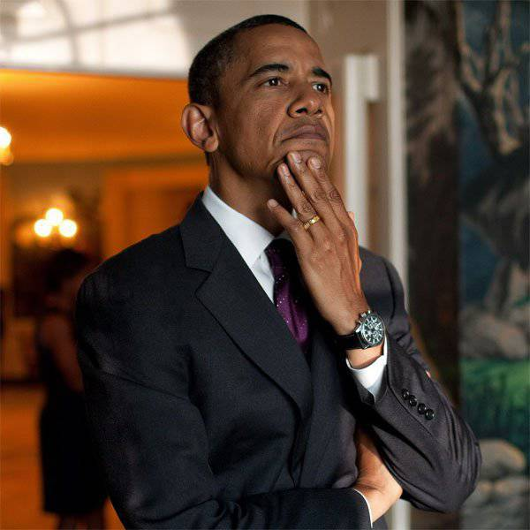
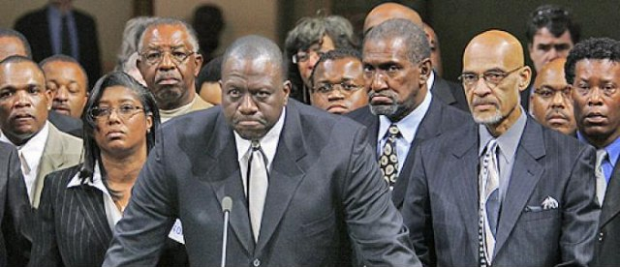
Усиление неравномерности распределения безработицы среди раз­личных категорий населения. Наиболее высока она среди чернокожих, латиноамериканцев, а также тех, кто практически не имеет образова­ния (показатель безработицы для молодых афроамериканцев состав­ляет 30%).

Slide 19
Население США характеризуется этническим разнообразием и раз­нообразием вероисповеданий. Это огромная страна как в отношении занимаемой территории, так и по населению. Большая территория и эт­ническое разнообразие означают, что в разных частях страны наемные работники могут существенно различаться по своим культурным тради­циям, взглядам и стремлениям. Более того, следует обратить внимание, что каждый из 50 штатов США имеет собственное законодательство, часть которого находит отражение в практике управления персоналом.

Slide 20
Модель экономической активности США определяют рыночные силы. Жестокая конкуренция и регулярное исчезновение и появление различных хозяйствующих субъектов приводят к большой подвижно­сти рабочей силы, которая в целом готова быстро перетекать в те рай­оны и отрасли, где имеются рабочие места. Другим важным фактором является то, что США продолжают принимать большое число имми­грантов из других стран, следствием чего является неуклонное попол­нение квалифицированной рабочей силы даже при снижении уровня рождаемости. США имеют более молодую рабочую силу, чем любая из европейских стран или Япония.

Slide 21
Работа по управлению персоналом на фирмах США опирается на широкую исследовательскую базу, консультативную помощь, развитую управленческую инфраструктуру. Функция управления людьми являет­ся одной из самых централизованных в американских компаниях, сте­пень ее централизации уступает только финансовой.

Slide 22
Ведущие американские корпорации стремятся эффективнее использовать психологию работника, пробуждая в каждом близкое и по­нятное американцам «чувство победителя». Американским компаниям присуще комплексное, всестороннее и постоянное воздействие на пер­сонал. Это воздействие не ограничивается только производственной сферой, а охватывает все стороны жизни работника (семью, быт, культу­ру, образование, отдых и т.д.), идентифицирует работника с организационной системой фирмы и направлено на повышение эффективно­сти управления человеческими ресурсами.

Slide 23
Американским организациям в большей степени, чем компаниям других стран, присущ дух конкуренции. В передовых американских компаниях упор делается на развитие неформальной состязательности между создателями новой продукции, новых форм обслуживания и т.д. Конкуренция явно выражена в тех сферах, где важны индивидуальные успехи.

Slide 24
Американские фирмы, использующие традиционные принципы отбо­ра кадров, при приеме на работу особое внимание уделяют специализи­рованным знаниям и профессиональным навыкам. Американские спе­циалисты, как правило, профессиональны в узкой области знаний, а это в свою очередь ограничивает возможности продвижения по уровням управления, что обусловливает текучесть кадров.

Slide 25
В американских фирмах увольнение персонала, включая менедже­ров, всегда сопровождается длительной серией оценочных и воспита­тельных приемов. Окончательное решение об увольнении принимает руководитель на два-три уровня выше. Если увольняемый является чле­ном профсоюза, то причины увольнения обсуждаются с представителя­ми профсоюза и в соответствии с трудовым соглашением. В некоторых фирмах имеются комиссии по трудовым спорам, которые разбирают жалобы работников в связи с увольнением. В состав таких комиссий входят как представители администрации, так и рабочие.

Slide 26
Крупные американские корпорации в своей политике по управле­нию кадрами ориентируются на следующие принципы:
привлечение уже готовых высококвалифицированных работни­ков со стороны для формирования ядра персонала, повышения квалификации собственных работников;
отказ от массового использования узкоспециализированных низ­кооплачиваемых работников и предпочтение высокооплачивае­мым, квалифицированным работникам широкого профиля;
сотрудничество компаний с университетами, колледжами в об­ласти разработки учебных программ по новым технологиям в деле переподготовки имеющегося уже персонала по новым про­фессиям;
использование непрерывного обучения и повышения квалифика­ции кадров внутри предприятия;

Slide 27
тщательное нормирование труда (гибкие планы, 60% рабочего дня охвачены планом, точные нормы и сроки, долго-, средне-, кратко­срочное планирование).
широкое использование поощрительной системы оплаты труда (фиксированная заработная плата может только расти и практи­чески никогда не уменьшается, гибкая система оплаты труда, когда определенная часть заработка ставится в зависимость от общей эффективности работы, обеспечивает возможность избежать увольнений и разовых сокращений базовой заработной платы и повышать производительность труда);
привлечение работников к управлению фирмой (участие персонала в прибыли компании, владение акциями компании);

Slide 28
создание программ и методов повышения качества трудовой жиз­ни (поощрение творчества при одновременном усовершенство­вании качества труда);
широкое использование системы пенсионных и страховых фон­дов (в США действует до 1,5 тыс. пенсионных фондов; согласно американскому законодательству, пенсионные выплаты гаранти­руются работникам даже в случае прекращения действия пенсион­ного фонда; наиболее крупные предприятия могут иметь свои пенсионные системы);
участие профсоюзов в социальной политике предприятий (роль активного партнера при разработке и реализации социальных программ – участие в выработке соглашений о распределении прибыли, разработка предложений о новых формах организации труда, системы оплаты труда, программ обучения и т.д., лидеры профсоюзов в крупных компаниях нередко являются членами совета директоров);
формирование корпоративной культуры – воспитание у работни­ка чувства приверженности своей фирме (руководство компанией направлено на осуществление сотрудничества персонала и адми­нистрации для достижения намеченных целей; получил развитие принцип коллегиальности – менеджеры работают в тесном кон­такте друг с другом: групповой подход к организации работ, де­централизация процесса принятия решений).

Slide 29
Законодательство и практика в области занятости в Соединенных Штатах основываются на доктрине свободы найма, т.е. свободы работо­дателя нанимать и увольнять работника по собственному желанию, а также прекращать его наем в любое время и по любой причине – в зависимости от личного трудового контракта работника. Отсюда следует, что трудовым контрактам с указанием условий, определенных коллек­тивным трудовым договором, придается большое значение. Они обяза­тельны и составляют основу гарантии занятости работника.

Slide 30
Заключение коллективных трудовых договоров в США осуществля­ется в основном не на государственном или отраслевом уровне, а непо­средственно на уровне хозяйственного предприятия. Кроме того, аме­риканские профсоюзы ведут переговоры с работодателями по гораздо более широкому кругу вопросов, чем их западноевропейские коллеги, особенно это касается дополнительных льгот (схем здравоохранения и социального обеспечения, увеличения продолжительности отпусков, профессиональных программ пенсионного обеспечения и т.д.).

Slide 31
Отчас­ти успех американских профсоюзов в Переговорах с работодателями по поводу дополнительных льгот обусловливается законом Вагнера, кото­рый наделил Национальное управление по вопросам трудовых отноше­ний (US National Labor Relations Board – NLRB) правом требовать от ра­ботодателей ведения переговоров о коллективном трудовом договоре с профсоюзами по комплексной повестке дня, включающей различные вопросы.

Slide 32
Некоторые отрасли американского бизнеса имеют богатую исто­рию борьбы с профсоюзами, стараются не допускать их на свои пред­приятия. В арсенал используемых средств входит, например, передача решения всех проблем трудовых отношений юристам компании, чтобы члены профсоюза были обязаны обсуждать свои трудовые проблемы именно с юристами, а не с профсоюзными функционерами на местах. Компании также прибегают к запугиванию потенциальных сторонни­ков профсоюзов и сочувствующих, поощряют не состоящих в проф­союзе работников юнионизированного предприятия обращаться с жа­лобами в NLRB и т.д.

Slide 33
В настоящее время во многих отраслях промышленности в Европе и США в целях повышения продуктивности наблюдается сильное стремление перепроверить и изменить традиционные принципы управления персоналом. Это стремление во многом вызвано обеспоко­енностью менеджеров европейских и американских фирм успехами японских компаний в конкурентной борьбе.

Slide 34
Так, в целях повышения производительности труда эти компании широко используют на про­изводстве работы в группах. Этой же цели служит также и создание заметно плоских управ­ленческих иерархий, а функции координации, выполнявшиеся раньше менеджерами на этих уровнях, в основном передаются самим. Идея усиленного вовлечения сотрудников в решение задач планирования и совершенствования, осуществляемая в новом виде, например через программы последовательного процесса улучшений по японскому образцу, приводит иногда к весьма впечат­ляющим успехам.

